Slide 1
2022-2023学年度第一学期课程
Python and Data Science
Python 与数据科学
新疆农业大学计算机与信息工程学院
cs.xjau.edu.cn

Slide 2
第5章 Matplotlib

Slide 3

授课要点
教学内容
Matplotlib简介
绘图基础
常用函数
综合实例

Slide 4
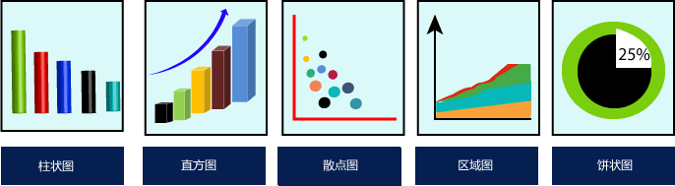
数据可视化
数据可视化（data visualization）是关于数据视觉表现形式的科学技术研究，旨在通过图形化手段清晰有效地表达数据。数据可视化在数据分析中非常重要，主要表现在一方面报告以图的方式展示，会帮助决策人员理解表达内容；另一方面，可以帮助分析人员探索数据，容易挖掘出蕴含在数据中的信息。
Notes:
*

Slide 5
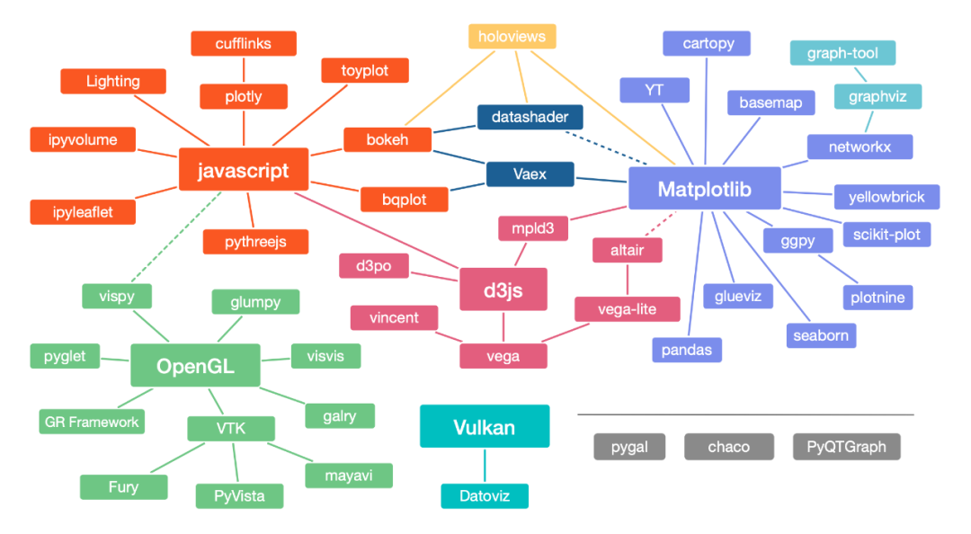
数据可视化
Python 科学可视化领域由许多工具组成，包含最通用的到更专业的。其中一些工具源自社区，而另一些则是由企业开发的。有些是专门面向网页制作的，有些仅面向桌面端，有些面向 3D 和大型数据处理，还有一些面向 2D 渲染。
Notes:
*

Slide 6


Matplotlib简介
Matplotlib：在Python科学计算环境中，有很多高质量的可视化库。最受欢迎的通用可视化库是Matplotlib，它主要用于绘制高质量的2D和3D图形，并支持很多不同的输出格式。
Matplotlib最早由John Hunter于2002年启动开发，可以绘制多种形式的图形包括普通的线图，直方图，饼图，散点图以及误差线图等；可以比较方便的定制图形的各种属性比如图线的类型，颜色，粗细，字体的大小等；它能够很好地支持一部分 TeX 排版命令，可以比较美观地显示图形中的数学公式。
Notes:
*

Slide 7
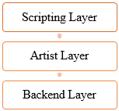
数据可视化
Matplotlib 提供了一个套面向绘图对象编程的 API 接口，能够很轻松地实现各种图像的绘制，并且它可以配合 Python GUI 工具（如 PyQt、Tkinter 等）在应用程序中嵌入图形。同时也支持以脚本的形式嵌入到 IPython shell、Jupyter 笔记本、web 应用服务器中使用。
Matplotlib 由三个不同的层次结构组成，分别是脚本层、美工层和后端层。
Notes:
*

Slide 8
数据可视化
后端层：后端层是 Matplotlib 最底层，它定义了三个基本类，首先是 FigureCanvas（图层画布类），它提供了绘图所需的画布，其次是 Renderer（绘图操作类），它提供了在画布上进行绘图的各种方法，最后是 Event（事件处理类），它提供了用来处理鼠标和键盘事件的方法。
美工层：美工层是结构中的第二层，它提供了绘制图形的元素时的给各种功能，例如，绘制标题、轴标签、坐标刻度等。
脚本层：脚本层是 Matplotlib 结构中的最顶层。我们编写的绘图代码大部分代码都在该层运行，它的主要工作是负责生成图形与坐标系。该层包含了一个 pyplot 接口。
Notes:
*

Slide 9
Matplotlib安装
Matplotlib不是Python内置库，调用前需手动安装，且需依赖Numpy库。windows下安装Matplotlib 可以在 https://github.com/matplotlib/matplotlib/downloads 进行下载安装。
也可通过安装命令安装，安装命令如下：
pip install matplotlib
conda install matplotlib
Notes:
*

Slide 10
Matplotlib导入
调用Matplotlib库绘图一般是用pyplot子模块，其集成了绝大部分常用方法接口。因此进行导入操作时通常不会直接将整个matplotlib包导入，而是导入matplotlib包中最为常用的pyplot模块，一般的，我们习惯将pyplot导入时起一个简称plt。
import matplotlib.pyplot as plt
Notes:
*

Slide 11
Matplotlib自定义参数设置
Matplotlib绘图库中没有中文字体，如果有中文可能会显示方框。Matplotlib提供了自定义参数rcParams实现手动配置，全称为runtime configuration Parameters，即运行时配置参数。rcParams是一个字典格式，当前共有299个键值对，分别对应一组参数配置选项。参数可用于控制图像的基础属性，如图像大小、像素、线条宽度、颜色、样式。
可以通过设置默认字体解决中文显示问题，代码如下：
plt.rcParams['font.sans-serif'] = ['SimHei']
坐标轴如果出现了负号‘-’，保存图像负号不能正常显示，可以通过如下代码解决：
plt.rcParams['axes.unicode_minus'] = False
Notes:
*

Slide 12
Matplotlib图像结构
Matplotlib图像的三层结构包括容器层、辅助显示层和图像层。
容器层包含画板层（Canvas）、画布层（Figure）、绘图区/坐标系（Axes）；
辅助显示层包含图例（Legend）、网格（Grid）、坐标轴（Axis）、坐标轴刻度（Tick）、坐标标题（Axis Label）、图像标题（Title）等；
图像层即数据生成的图形，包括直方图（histogram）、柱状图（bar）、折线图（plot）、散点图（Scatter）、饼状图（Pie）等。
Notes:
*

Slide 13
Matplotlib图像结构
三层图像结构是按层堆叠的，使用matplotlib进行作图时，按照这个层次结构顺序进行创建完成作图。
绘图的基本流程为：准备数据、创建画布和坐标系（实例化fig和ax）、设置图像属性、绘制图像（plot）、保存图像（savefig）、显示图像（show）。
Notes:
*

Slide 14
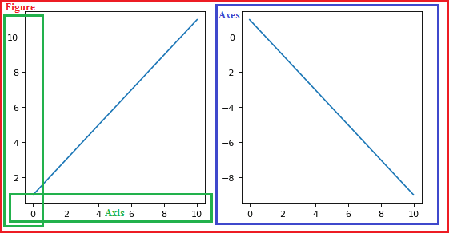
容器层
Canvas是位于最底层的系统层，在绘图过程中充当画板的角色，即放置画布的工具。一般状况下，并不需要对Canvas做特别的声明。当需要在其余模块（如PyQt）中调用Matplotlib绘图时，就需要首先声明Canvas。
Figure（fig）是Canvas上方的第一层，是需要用户操做的应用层的第一层，在绘图的过程当中充当画布的角色。绘图的第一步就需要创建画布，并对Figure大小、背景色彩等进行设置。
Axes（ax，坐标系）是应用层的第二层，在绘图的过程中相当于画布上的坐标系（子图、绘图区）的角色。一个Figure对象能够包含多个Axes对象，每一个Axes都是一个独立的坐标系，绘图过程当中的全部图像都是基于坐标系绘制的。
Notes:
*

Slide 15
创建画布和子图
创建画布
使用figure()方法对画布进行实例化，figure()方法语法格式如下：
figure (num=None, figsize=None, dpi=None, facecolor=None,
edgecolor=None, frameon=None, **kwargs)
参数说明：
num：整型或字符串，用于对画布进行唯一标号。
figsize：浮点型元组，定义画布的长和宽，单位为英寸，默认值为（6.4,4.8）。
dpi：浮点型，图像分辨率，默认值为100.0。
facecolor：背景颜色，默认值为white。
edgecolor：边框颜色，默认值为white。
frameon：图形框架的显示，默认值为True。
Notes:
*

Slide 16
创建画布和子图
创建子图
子图也就是常说的坐标系，可以使用subplot对坐标系进行实例化，subplot()方法语法格式如下：
subplot(*args, **kwargs)
参数说明：
*args：参数为3个数字或1个3位数（自动解析成3个数字，要求解析后数值合理），格式为(int, int, index)，默认值为(1,1,1)，作为子图的行数、列数和当前子图索引，索引从1开始，返回一个axes对象用于绘图操作。
Notes:
*

Slide 17
创建画布和子图
创建子图
创建子图的常用方法还有以下几种：
plt.axes，接收一个figure或在当前画板上添加一个子图，返回该axes对象，并将其设置为“当前”图，缺省时会在绘图前自动添加。
plt.subplots，接收一个行数nrows和列数ncols作为参数（不含第三个数字），创建一个figure对象和相应数量的axes对象，同时返回该figure对象和axes对象嵌套列表，并默认选择最后一个子图作为“当前”图。
fig.add_axes，参数为4个浮点型数字，分别指定子图的左边界、下边界、宽度和高度。
fig.add_subplot，参数为3个数字或1个3位数，创建并选中子图，可以指定子图行数、列数与“当前”图片编号。
Notes:
*

Slide 18
创建画布和子图
调整子图间的距离
默认情况下，matplotlib会在subplot外围留下一定的边距，并在subplot之间留下一定的间距，间距与图像的高度和宽度有关。当对间距有特殊要求时就需要利用Figure的subplots_adjust()方法修改间距，语法格式如下：
subplots_adjust(left=None, bottom=None, right=None, top=None,
wspace=None, hspace=None)
参数说明：
Left：浮点型，可选子图左边缘的位置，作为图形宽度的一部分。
bottom：浮点型，可选子图底部边缘的位置，作为图形宽度的一部分。
right：浮点型，可选子图右边缘的位置，作为图形宽度的一部分。
top：浮点型，可选子图上边缘的位置，作为图形宽度的一部分。
wspace：浮点型，可选子图之间的填充宽度，作为平均轴宽度的一部分。
hspace：浮点型，可选子图之间的填充高度，作为平均轴高度的一部分。
Notes:
*

Slide 19
添加画布内容-辅助显示层
在画布上绘制图形，除了画布和子图的默认属性，用户还需要设置图像的其他属性，如标题、坐标轴名称、图例等。其中，添加标题、坐标轴名称等步骤是并列的，没有先后顺序，但添加图例必须要在绘制图形之后。
添加标题和文本
添加网格和边框
设置坐标轴属性
添加图例
Notes:
*

Slide 20
添加画布内容-辅助显示层
通常使用Matplotlib绘图有两种不同的方式：函数式绘图和面向对象绘图，即使用过程型的pyplot编程接口绘图和使用面向对象的原生Matplotlib API绘图。函数式绘图方案 （plt.plot）代码较简短，但容易迷失操作对象，造成混乱。面向对象绘图方案（ax.plot）结构清晰，功能齐全，容易理解，推荐使用，但相对于函数式绘图可能需要书写更多的代码。使用面向对象绘图方案有利于我们对于图形绘制的完整控制，处理复杂图形更有优势。
Notes:
*

Slide 21
添加画布内容-辅助显示层
通常使用Matplotlib绘图有两种不同的方式：函数式绘图和面向对象绘图，即使用过程型的pyplot编程接口绘图和使用面向对象的原生Matplotlib API绘图。函数式绘图方案 （plt.plot）代码较简短，但容易迷失操作对象，造成混乱。面向对象绘图方案（ax.plot）结构清晰，功能齐全，容易理解，推荐使用，但相对于函数式绘图可能需要书写更多的代码。使用面向对象绘图方案有利于我们对于图形绘制的完整控制，处理复杂图形更有优势。
Notes:
*

Slide 22
添加标题和文本
函数式
title(label, fontdict=None, loc=None, pad=None, *, y=None, **kwargs)
suptitle()函数可为图像添加一个居中的标题：
suptitle(t, **kwargs)
对象式：面向对象绘图主要使用matplotlib的两个子类：matplotlib.figure.Figure 和matplotlib.axes.Axes。用户需要自己创建figure（画板）和axes（子图）。
利用ax.set_title(s)函数设置子图的标题，语法格式如下：
set_title(label, fontdict=None, loc=None, pad=None, *, y=None, **kwargs)
利用ax.annotate()函数在图像上添加文本注释，语法格式如下：
annotate (text, xy, *args, **kwargs)
Notes:
*

Slide 23
添加网格和边框
利用ax.grid()函数为图像设置网格线，语法格式如下：
grid(visible=None, which='major', axis='both', **kwargs)
参数说明：
visible：设置是否显示网格，取值为布尔值/None。
which：设置显示的网格线，取值为{'major', 'minor', 'both'}
axis：设置显示的网格轴，取值为{'both', 'x', 'y'}，默认值为both。
**kwargs：设置其他的网格线属性，例如：
linestyle：网格线线型。
color：网格线颜色。
linewidth：网格线宽度。
Notes:
*

Slide 24
设置坐标轴属性
坐标轴名称：
set_xlabel(xlabel, fontdict=None, labelpad=None, *, loc=None, **kwargs)
set_ylabel(ylabel, fontdict=None, labelpad=None, *, loc=None, **kwargs)
坐标轴的边界：
set_xlim(left=None, right=None, emit=True, auto=False, *, xmin=None, xmax=None)
set_ylim(bottom=None, top=None, emit=True, auto=False, *, ymin=None, ymax=None)
设置坐标轴的刻度和标签：
set_xticks(ticks, labels=None, *, minor=False, **kwargs)
set_yticks(ticks, labels=None, *, minor=False, **kwargs)
设置刻度标签，主要用于生成文字刻度。此方法只能在使用set_xticks固定刻度位置后使用，否则，标签可能会出现在意外的位置。语法格式如下：
set_xticklabels(labels, *, fontdict=None, minor=False, **kwargs)
set_yticklabels(labels, *, fontdict=None, minor=False, **kwargs)
Notes:
*

Slide 25
添加图例
图例是对图形所展示内容的解释，是对图像中各种符号和颜色所代表内容与指标的说明。
利用axes的legend(* args , ** kwargs) 函数在图像上添加图例，常用的方法有以下三种：
自动检测图例中显示的图例和标签：legend()
明确列出图例中显示的图例和标签：legend(handles, labels)
明确列出图例中显示的图例：legend(handles=handles)
还可通过loc参数设置图例的位置（0:'best', 1:'upper right', 2:'upper left', 3:'lower left', 4:'lower right', 5:'right', 6:'center left', 7:'center right' 8:'lower center', 9:'upper center', 10:'center'）
Notes:
*

Slide 26
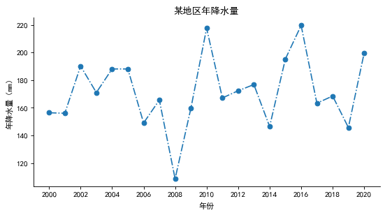
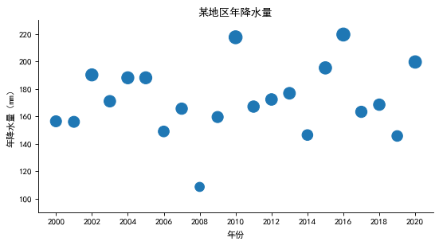
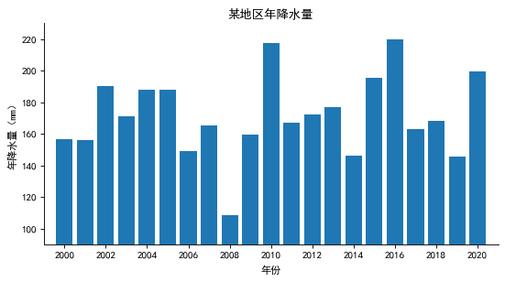
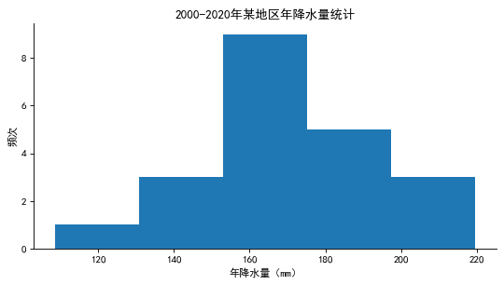
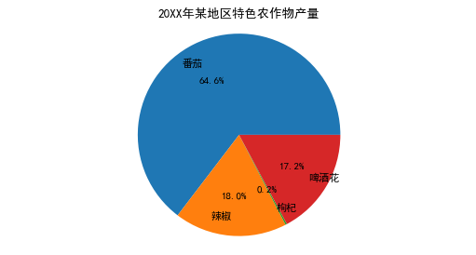
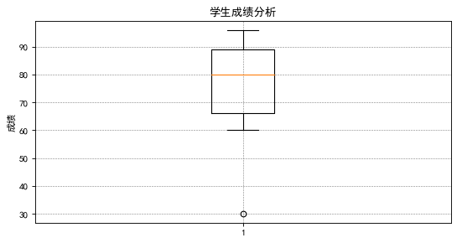
图像层-数据生成的图形
线性图
散点图
条形图
直方图
饼图
箱线图
Notes:
*

Slide 27
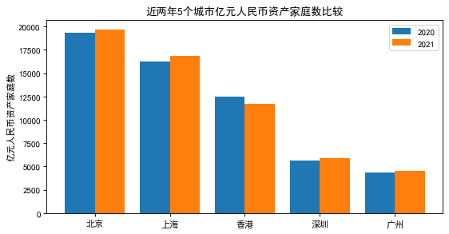
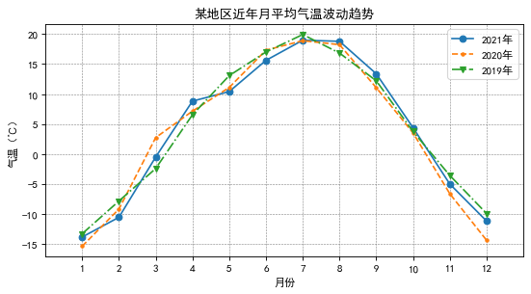
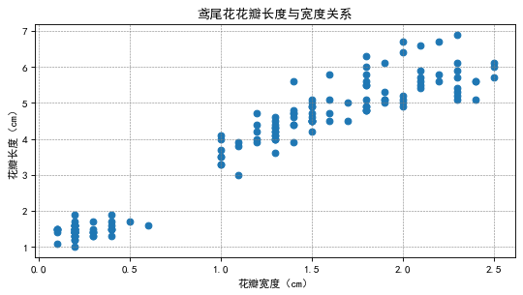
综合实例
离散型数据可视化
数值型数据可视化
关系型数据可视化
Notes:
*

